Slide 1
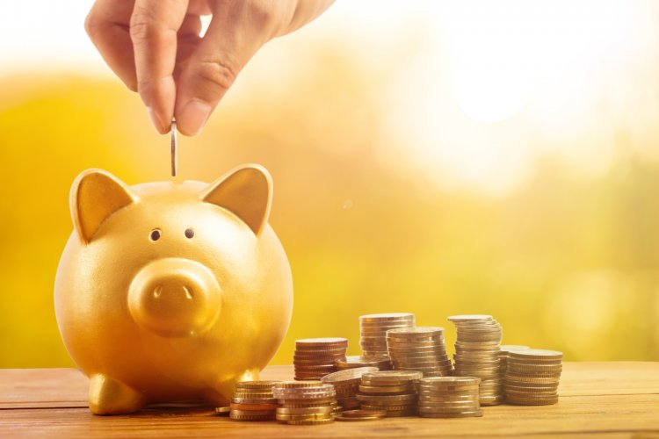
«Путешествие в страну Денег»
Рыбинский детский сад, филиал МБДОУ «Детский сад № 189»
Рыбинский детский сад, филиал МБДОУ «Детский сад №189»
«Путешествие в
страну денег»
Подготовила: воспитатель Утрясова С.А.
Воспитатель: Утрясова С.А.

Slide 2
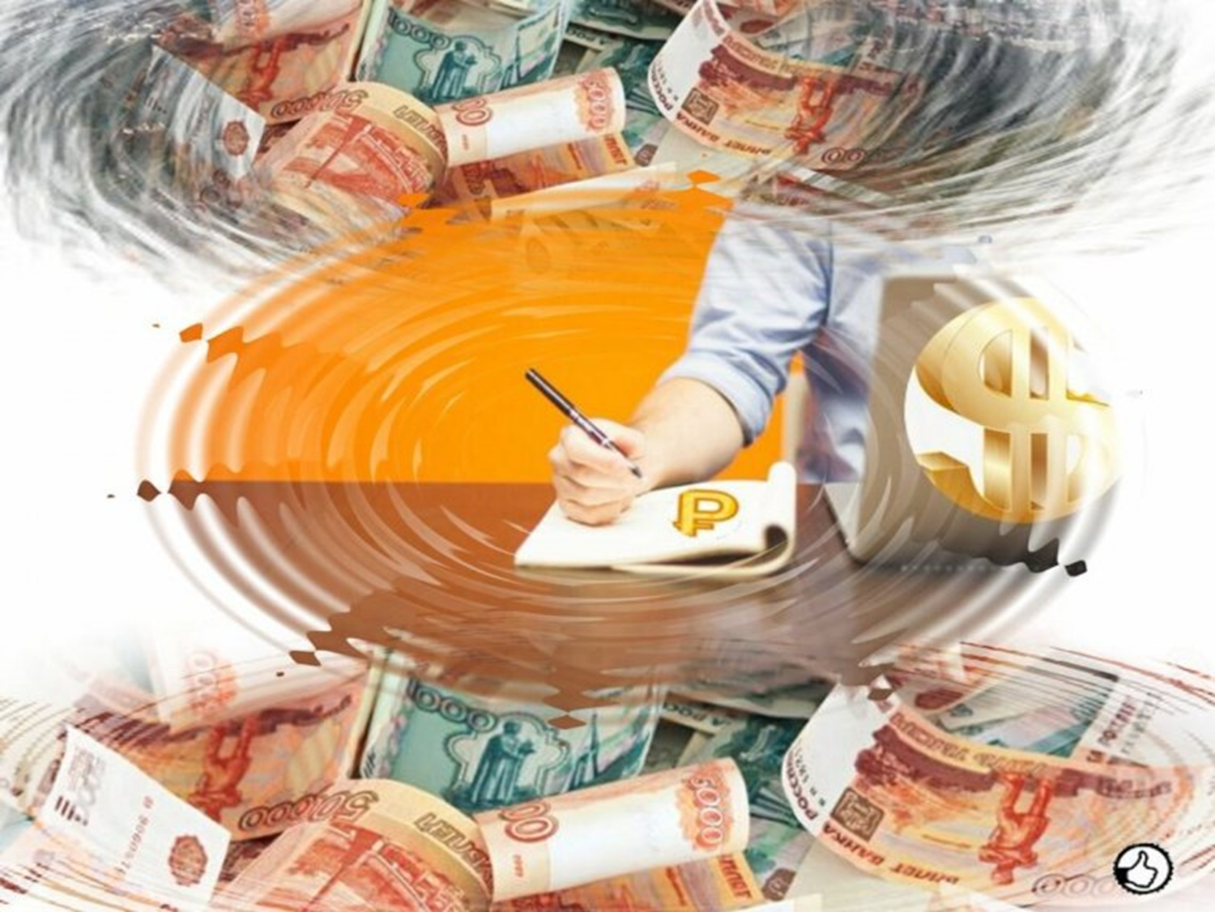
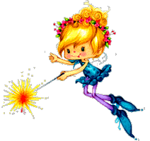
Здравствуйте ребята! Меня зовут Феечка Копеечка! Я приглашаю вас в свою страну!

Slide 3
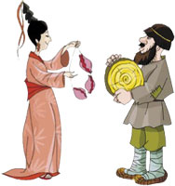
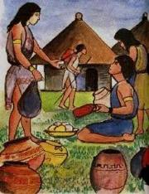
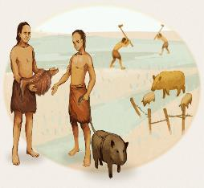
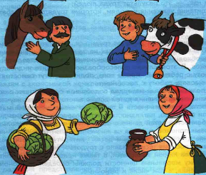
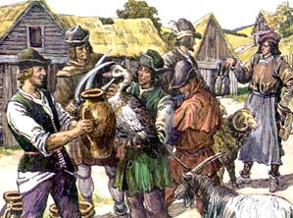
В давние времена, когда еще нас с тобою не было у людей не было денег. Чтобы получить нужную вещь люди прибегали к обмену. Они меняли то, что имели, на то, что им необходимо.

Slide 4
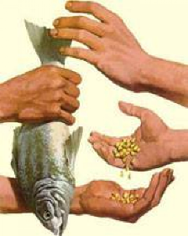
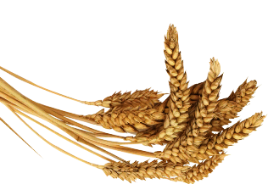
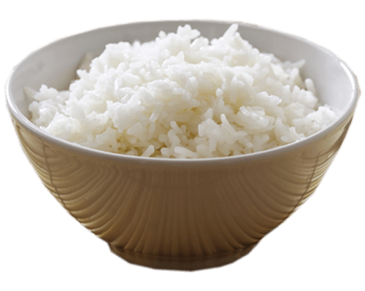
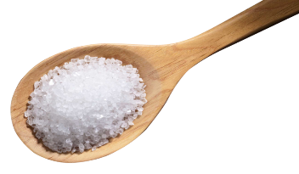
Когда обмен вещами стал труден и неудобен, человек придумал использовать для покупок наиболее ценные товары, такие как соль, зерно, рис.

Slide 5
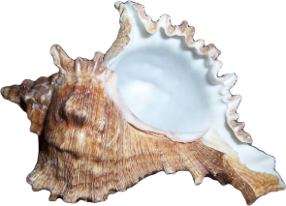
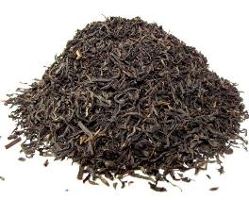
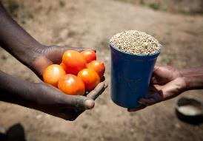
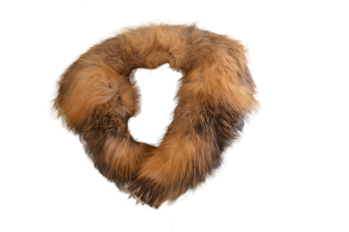
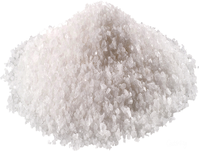
На Руси вместо денег использовали мех, в Монголии – чай, в Китае – соль, а В Африке - ракушки

Slide 6
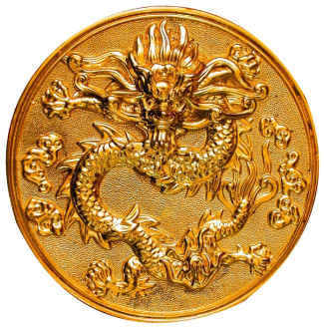
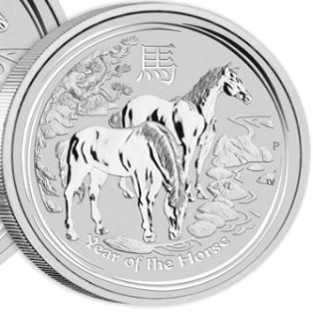
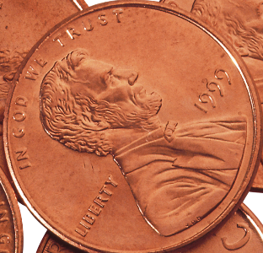
А потом человечество придумало металлические деньги, с помощью которых можно было приобретать нужные товары. Они назывались монетами. Делали их из меди, серебра и даже золота.

Slide 7
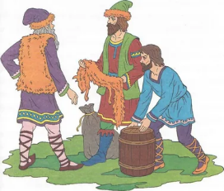
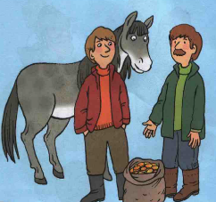
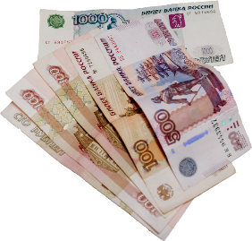
Потом человечество поняло, что монеты неудобны. Когда их много, их тяжело носить. Если человеку хотелось купить что – то настоящее, он должен был носить с собой целый мешок монет! Именно поэтому люди изобрели другие деньги – бумажные.

Slide 8
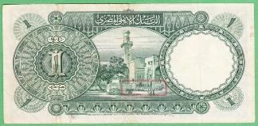
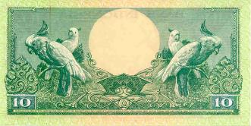
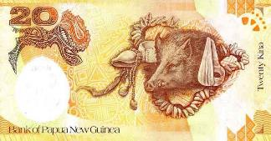
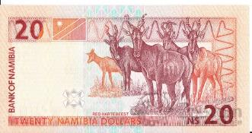
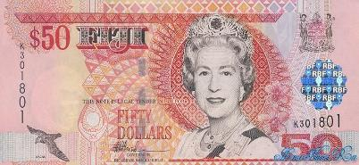
По другому бумажные деньги называют – купюры или банкноты.
В каждой стране есть свои деньги , в Америке – доллары, во Франции и Германии – это евро, а у нас в России – это рубли

Slide 9
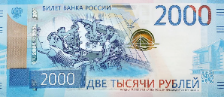
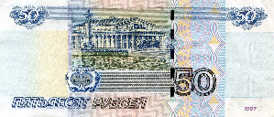
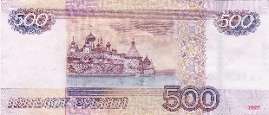
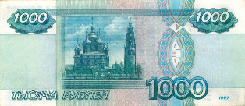
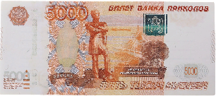
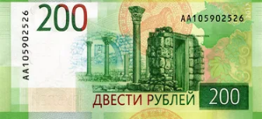
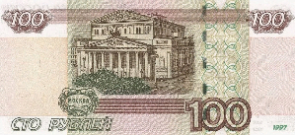
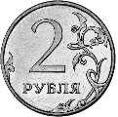
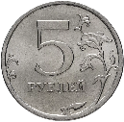
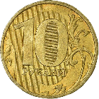
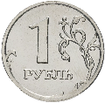
ДЕНЬГИ РОССИИ

Slide 10
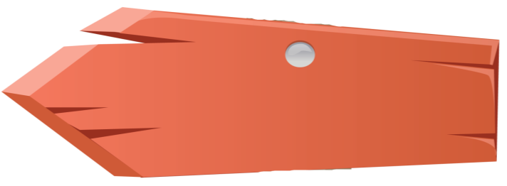
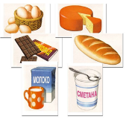
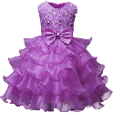
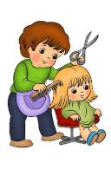
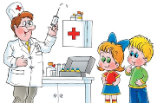
Для чего нужны деньги?
Покупать продукты
Покупать одежду
Оплачивать услуги
Оплачивать Медицину
Чтобы жить комфортно.

Slide 11
ФИЗМИНУТКА
Мы нашли богатый клад,
/изображают, как копают клад/
Каждый кладу очень рад,
/дети улыбаются друг другу/
Стали думать, как нам быть?
/повороты головой/
Как же клад нам разделить?
/руки в стороны/
Чтоб хватило всем друзьям, делим ровно пополам

Slide 12
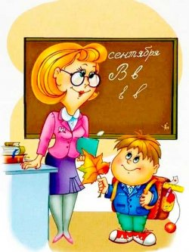
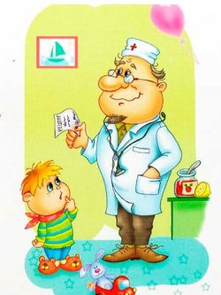
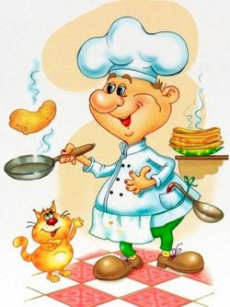
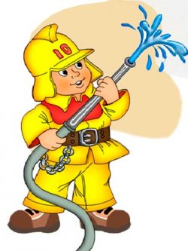

Slide 13
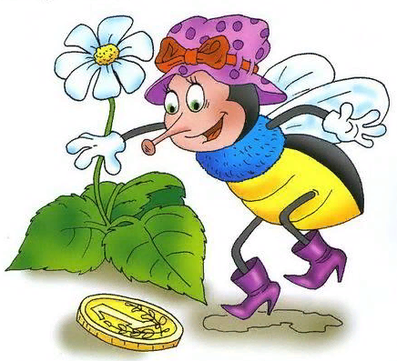
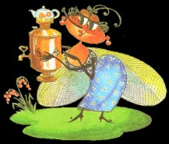
В каких сказках у героев были монеты?
Она по полю пошла,
В поле денежку нашла,
Самовар себе купила
И гостей чайком поила.

Slide 14
В каких сказках у героев были монеты?
У отца есть мальчик странный. Необычный деревянный. На замле и под водой Ищет ключик золотой. Всюду нос сует свой длинный… Кто же это?

Slide 15
Давайте закрепим пройденное и ответим на вопрос: «Что такое деньги?»
Деньги
Купюры
Монеты

Slide 16
Сейчас многие люди вместо денег используют пластиковые карты. Пластиковые карты имеют более высокую степень защиты, чем наличные деньги. Если вы потеряли денежные купюры, то никто их вам не вернет. Если же вы потеряли карту, никто не сможет ею воспользоваться, потому что для снятия с нее денег нужно знать специальный номер.

Slide 17
Молодцы ребята! До свидания! До скорой встречи!

